Slide 1
Урок по теме: « «Я – гражданин России»
Подготовила и провела учитель высшей категории Сафроненко Е.В.

Slide 2
Цели урока:
Закрепить знания основ конституционного строя РФ;
Продолжать обучать умению аргументировать свою точку зрения, формулировать вопросы;
Воспитывать активную гражданскую позицию

Slide 3
Структура урока: 1 этап: беседа 2этап: ролевая игра «Пресс-конференция»

Slide 4
Беседа
Что такое выборы?
Какая связь между понятиями «выборы» и «демократия»?
Что такое предвыборная агитация?
Какие действия, связанные с последней предвыборной компанией, вам запомнились?

Slide 5
Учащиеся 8 «А» отвечают на вопросы учителя

Slide 6
Пресс-конференция
Учащиеся 8»а»класса – представители различных СМИ
Гости: КоломыцеваО.А.-зам директора по восп. части, Гатаева И.А.-куратор самоуправления

Slide 7
Вопросы приглашенным: 1.Соблюдался ли принцип тайного голосования в нашей школе? 2.Почему Медведева показывают по телевизору чаще. Чем других кандидатов? 3.Почему парламент избирается по пропорциональной системе, а президент по мажоритарной?

Slide 8
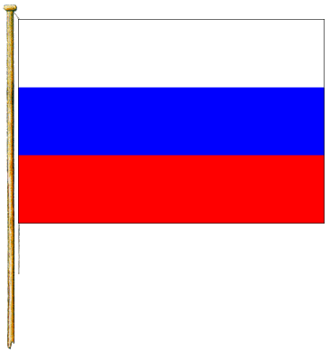
Итоги урока:
Ребята уточнили свои знания по гражданскому праву, познакомились с интересным человеком, аргументировано доказывали свою точку зрения

